Slide 1



Taller práctico
NUTRICIÓN PARENTERAL EN PACIENTE CRÍTICO
Eder Zamarrón
Médico Intensivista

Slide 2
NUTRICIÓN EN PACIENTE CRÍTICO <7 días
>24 Hrs. de IOT
✅
RIESGO NUTRICIONAL⁽¹⁾ (NUTRIC Score, GLIM, PANDORA)
APORTE ENERGÉTICO⁽²⁾ :
✅
CONSEJOS⁽²⁾:
✅ Garantizar nutrición
✅ Iniciar 10-20 ml/hora
✅ Alcanzar objetivo en 5 a 7 días.
✅ Vigilar Sx. de realimentación
✅ Individualice por patología
6-10 Kcal/Kg/día
APORTE PROTEÍCO⁽²⁾ :
✅
(.2).4-.8 gr/Kg/día
(Reposo→ Movilización temprana?)

Slide 3
NUTRICIÓN EN PACIENTE CRÍTICO >5-7 días
(Controlada la enfermedad crítica)
✅
RIESGO NUTRICIONAL⁽¹⁾ (NUTRIC Score, GLIM, PANDORA)
APORTE ENERGÉTICO^{(3,4)}:
✅
10 Kcal/Kg → 20-25 Kcal/Kg
CONSEJOS:
✅ Garantizar nutrición
✅ Individualice por patología
✅ Calorimetría indirecta
✅ Balance nitrogenado poco útil
APORTE PROTEÍCO^{(3,4)}:
✅
.6-.8 gr/Kg/dia → 1.2 gr/kg/día
(Movilización temprana → Rehabilitación)

Slide 4
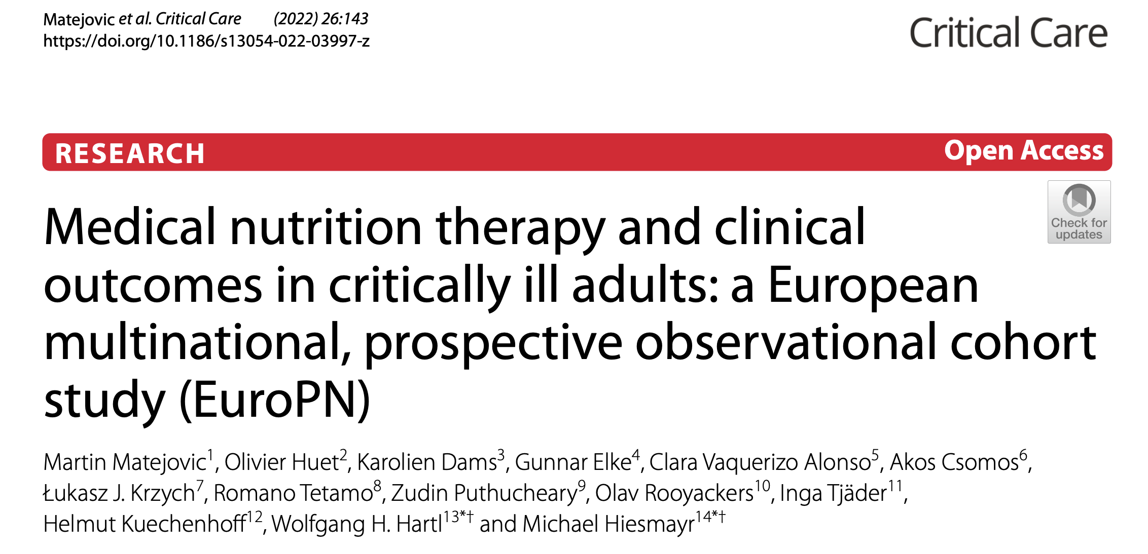
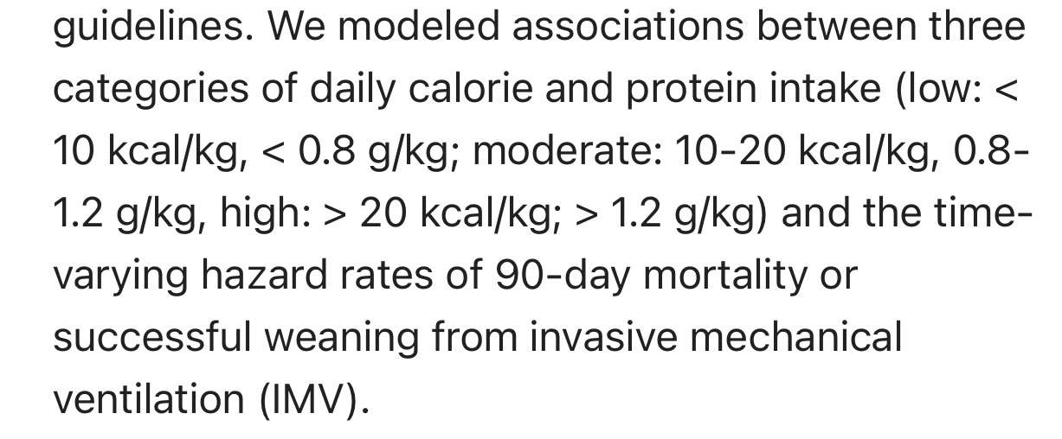
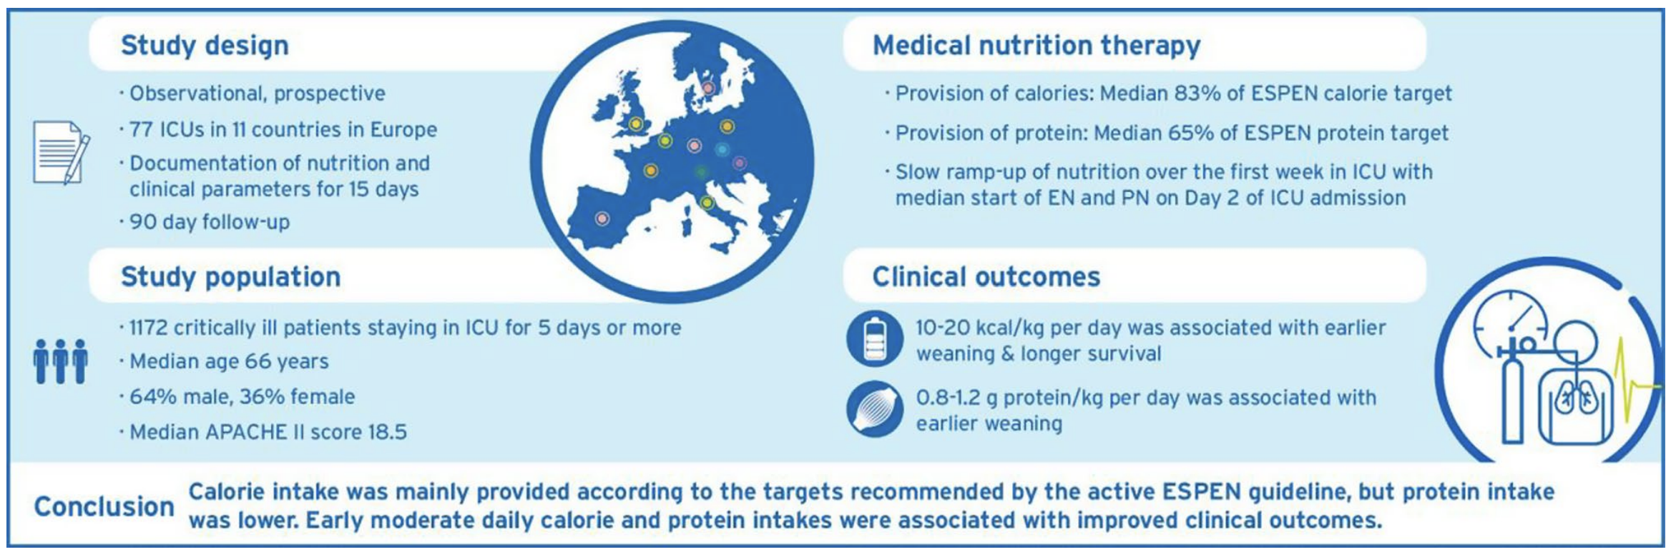

Slide 5
REFERENCIAS:
ESPEN 2024
Reignier J, Plantefeve G, Mira JP, et al. Low versus standard calorie and protein feeding in ventilated adults with shock: a randomised, controlled, multicentre, open label, parallel group trial (NUTRIREA-3). Lancet Respir Med. 2023;2600(23):1-11. doi:10.1016/S2213-2600(23)00092-9.
Zheng-Yii Lee†, Charles Chin Han Lew†, Mette M Berger, Aileen Hill, Christian Stoppe. Nutrition during the acute phase of critical illness: discussions on NUTRIREA-3. Lancet Respir Med. May 24, 2023. https://doi.org/10.1016/ S2213-2600(23)00214-X.
De Azevedo et al. High-protein intake and early exercise in adult intensive care patients: a prospective, randomized controlled trial to evaluate the impact on functional outcomes BMC Anesthesiol (2021) 21:283 https://doi.org/10.1186/s12871-021-01492-6
Martin Matejovic et al. Medical nutrition therapy and clinical outcomes in critically ill adults: a European multinational, prospective observational cohort study (EuroPN). Crit Care. 2022.

Slide 6
Caso clínico
Masculino de 35 años
Pancreatitis Severa por Alcohol
LRA y SDRA
En VM invasiva, en prono
Vasopresores: Norepinefrina – Vasopresina
Peso 74 kg., IMC 22
Llenado capilar 2 seg, Lactato 0.8

Slide 7
¿Se puede iniciar Nutrición Enteral?

Slide 8
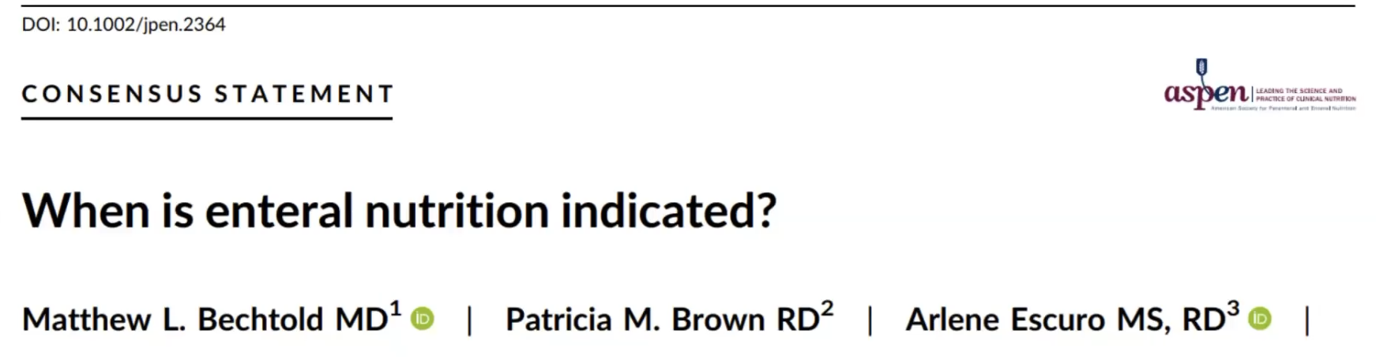
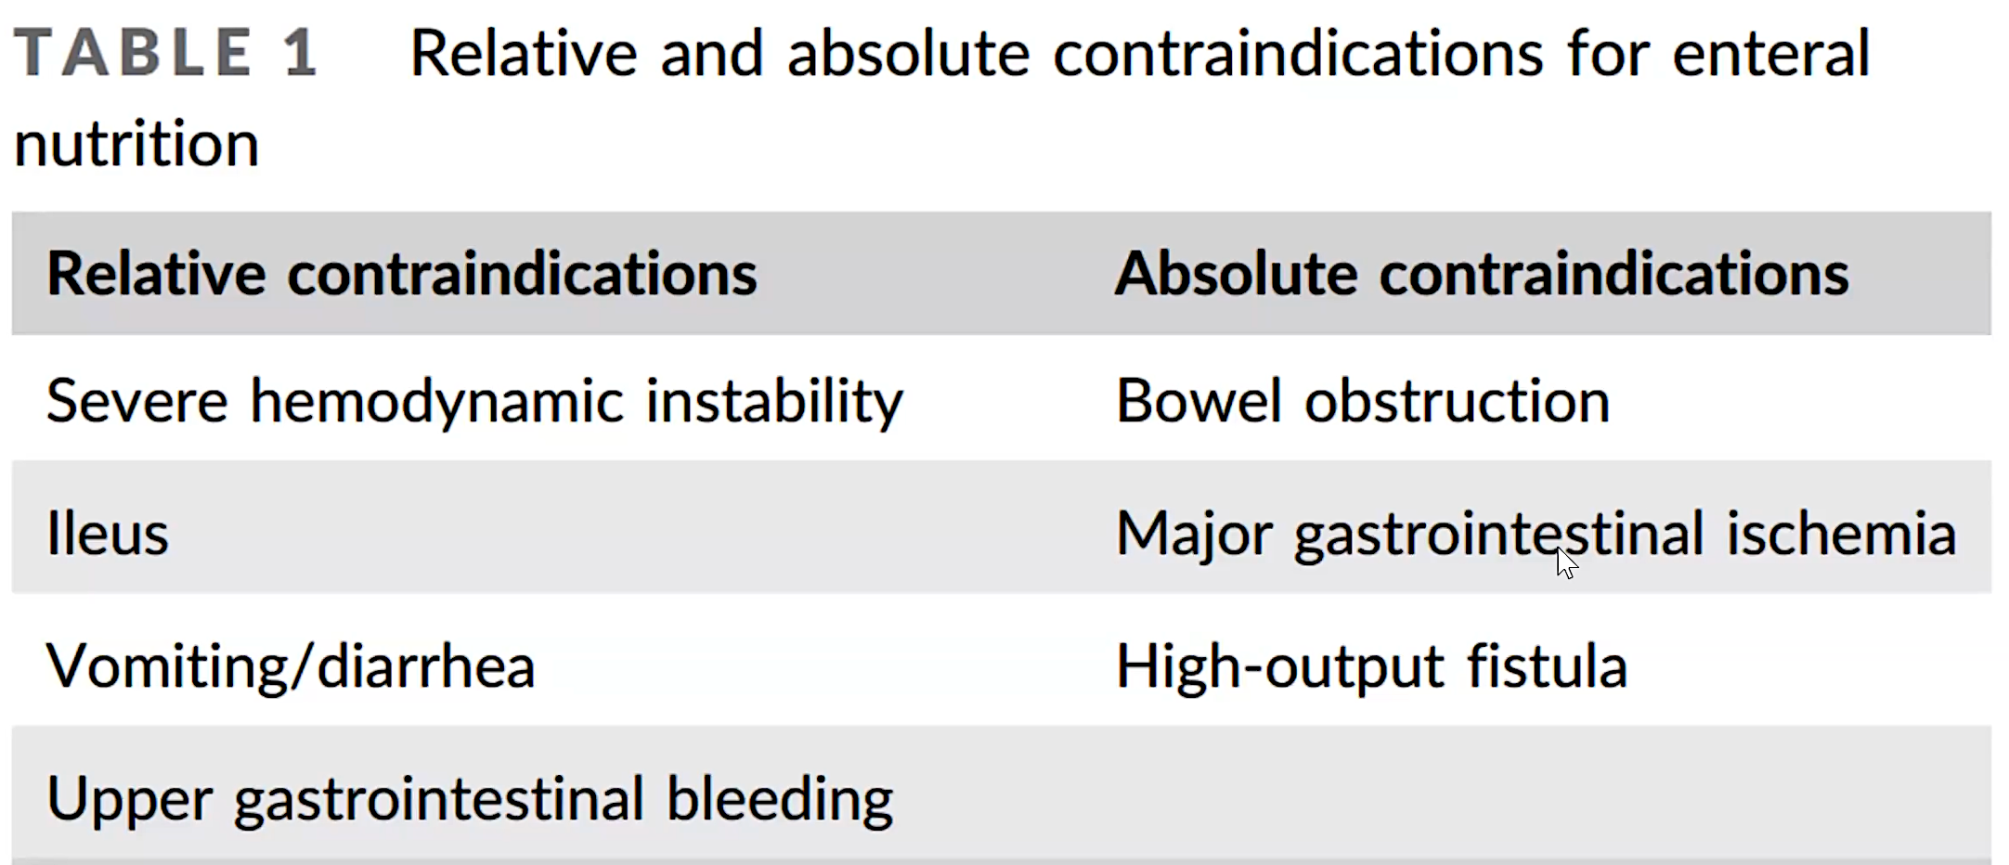

Slide 9
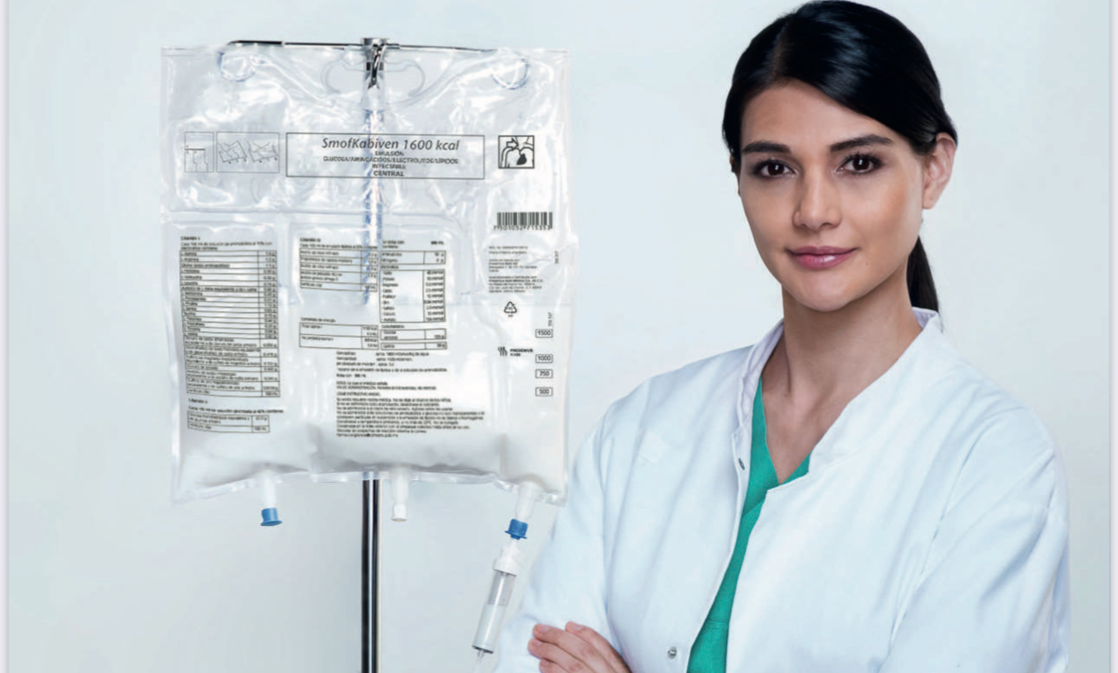
Iniciar NPT

Slide 10
Objetivos
Cálculo del requerimiento de calorías totales
Cálculo del requerimiento de calorías proteicas y gramos de Nitrógeno
Cálculo de calorías no proteicas

Slide 11
1. Calcular calorías totales
6-20 (25) Cal/kg/día
15 Cal*74 kg
Igual a
1110 Cal totales.

Slide 12
2. Calcular calorías proteicas
0.4-1.2 g/Kg/día
  Nuestro paciente que pesa 74 kg y que en este momento no está tolerando la dieta enteral.
  0.6 g*74 Kg = 44.4 g de proteínas/día
  1 g de proteínas= 4 Cal
  44.4 g * 4 Cal= 177.6 Cal proteicas

Slide 13
  ¿Cuántos gramos de Nitrógeno?
  44.4 g prot * 4 Cal= 177.6 Cal proteicas
1 g de Nitrógeno es igual a 6.25 g de proteínas
Entonces:
6.25 g prot = 1 g N
44.4 g prot= 7.1 gr N

Slide 14
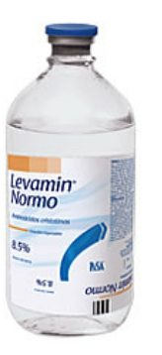
Cálculo de aminoácidos
44.4 gr. de proteínas
Entonces
100 ml de aminoácidos al 8.5%=
8.5 g de proteínas
Entonces
100 ml=8.5 g
?? =44.4 g de proteinas
522 ml de levamin al 8.5%

Slide 15
3. Cálculo de calorías no proteicas
Relación Carbohidratos/ Lípidos
Regularmente Carbohidratos 50% y lípidos 50% del total de calorias no proteicas (932 cal NO proteicas).
Entonces le corresponderan 466 calorias de carbohidratos y 466 calorias de lipidos.

Slide 16
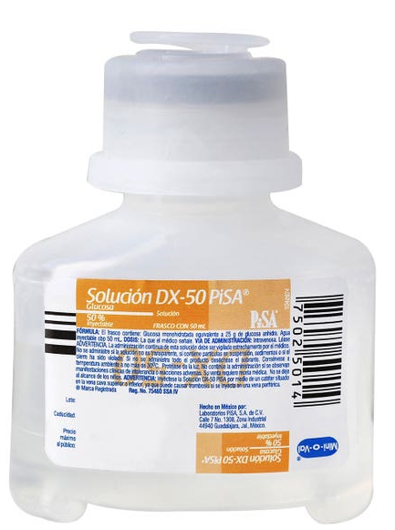
3. Cálculo de calorías no proteicas
Carbohidratos
1 g de glucosa parenteral= 3.4 Calorias
100 ml de SG al 50%=50 g de glucosa
Entonces
466 cal/3.4 cal= 137 g de glucosa
100 ml=50 g glucosa
?? =137 g de glucosa
274 ml de SG al 50%

Slide 17
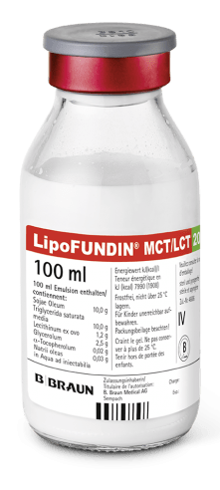
3. Cálculo de calorías no proteicas
Lípidos
1 g de lípidos = 9 Calorías
?? = 466 Colorías
51.7 g de lípidos le corresponderían
Entonces
100 ml de lipofundin al 20% = 20 g de lipidos
100 ml = 20 g
? = 51.7 g
258 ml de lipofundin al 20%

Slide 18
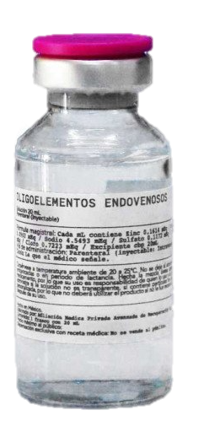
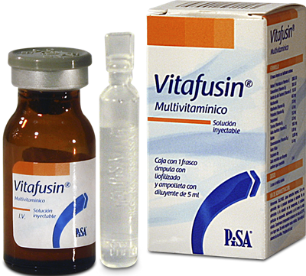
¿Cómo se administra?
Se envía al servicio de nutrición, para realizar la mezcla:
  → Levamin al 8.5% 522 ml
  → Sol gluc al 50% 274 ml
  → Lipofundin al 20% 258 ml
  → MVI 1 fco ampula
  → Oligoelementos 1 amp
  → KCL entre 20 y 40 meq
Notes:
Zinc 0.1614 mEq. Cobre 0.0271 mEq. Manganeso 0.0902 mEq. Sodio 4.5493 mEq. Sulfato 0.1172 mEq. Yodo 0.0017 mEq. Flúor 0.6666 mEq. Cloro 0.7223 mEq.

Slide 19
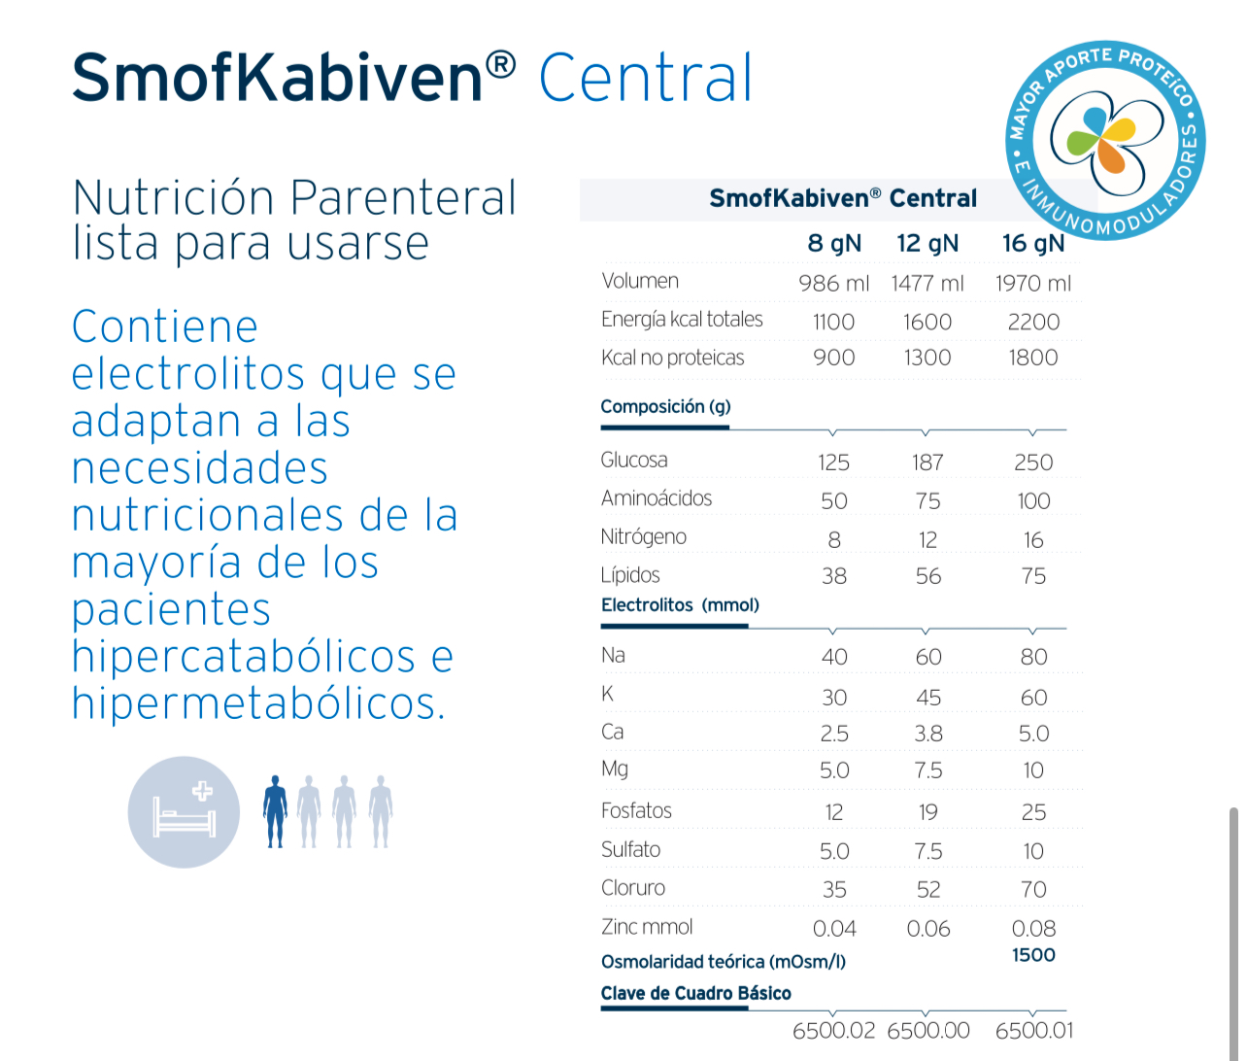

Slide 20
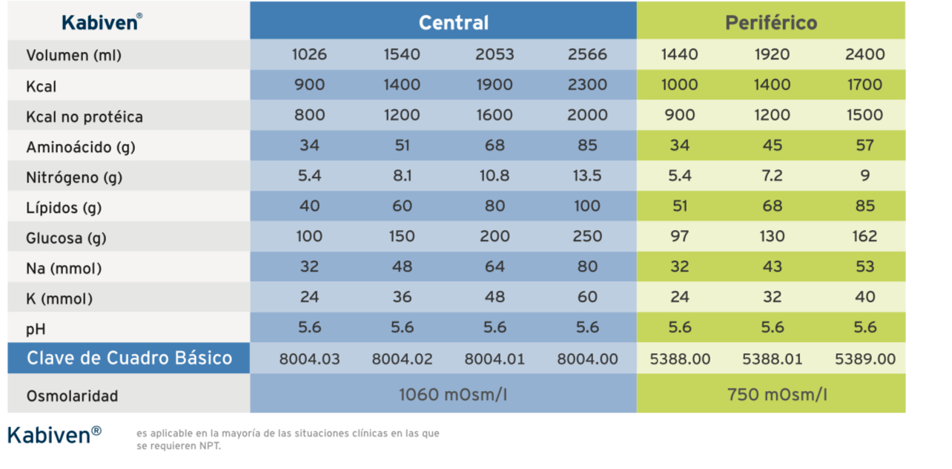

Slide 21
Taller práctico
NUTRICIÓN PARENTERAL EN PACIENTE CRÍTICO
Eder Zamarrón
Médico Intensivista

